Slide 1
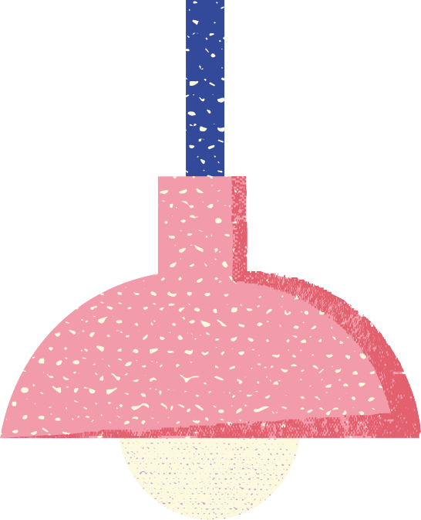


Presentasi
Tugas Besar
PBO
Ichza Auliya Gumilar 120140188 Kasyfi Wahyu Hazazi 121140220 Adha Putro Wicaksono 121140156 Bima Setiawan Sandi 121140162
M. Shohibul Anam 120140114

Slide 2
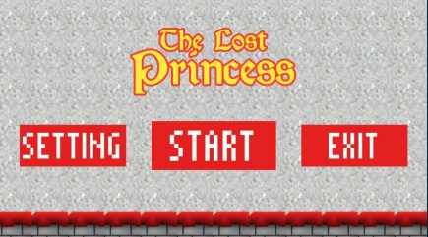
Deskripsi Game
Lost Princess adalah game yang memiliki cerita seorang ksatria yang memasuki kerajaan iblis untuk menyelamatkan seorang putri yang diculik oleh raja iblis, game ini sangat terinspirasi dari game Super Mario Bros.

Slide 3
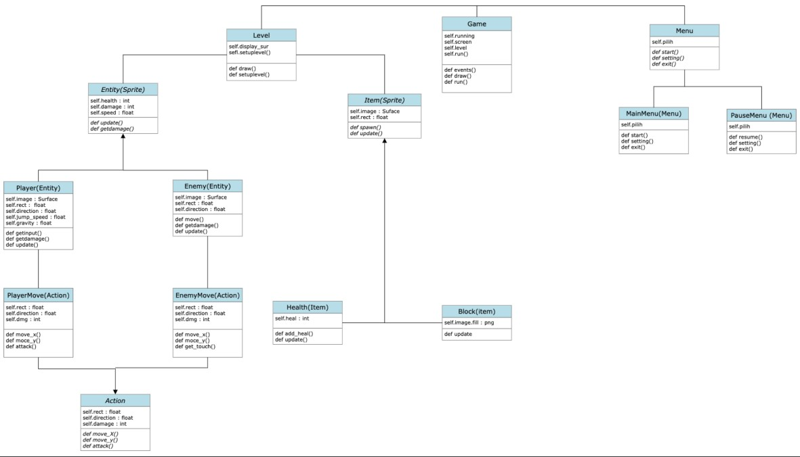
Desain UML

Slide 4
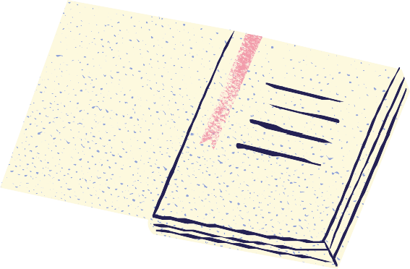
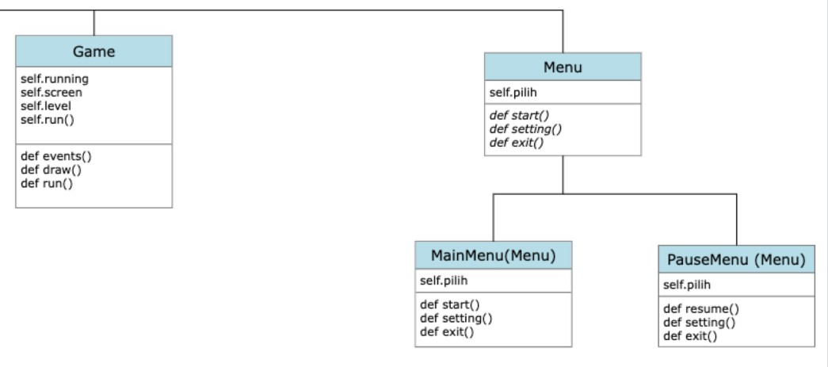
Lebih Rinci bagian 1

Slide 5
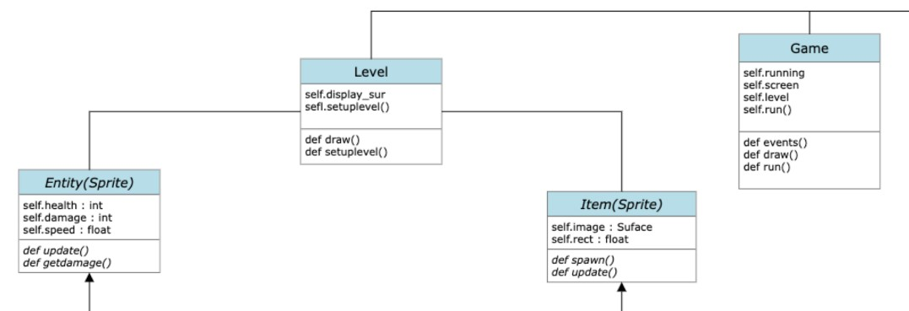
Lebih Rinci bagian 2

Slide 6
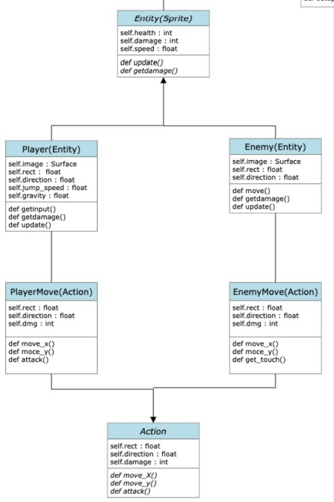
Lebih Rinci bagian 3

Slide 7
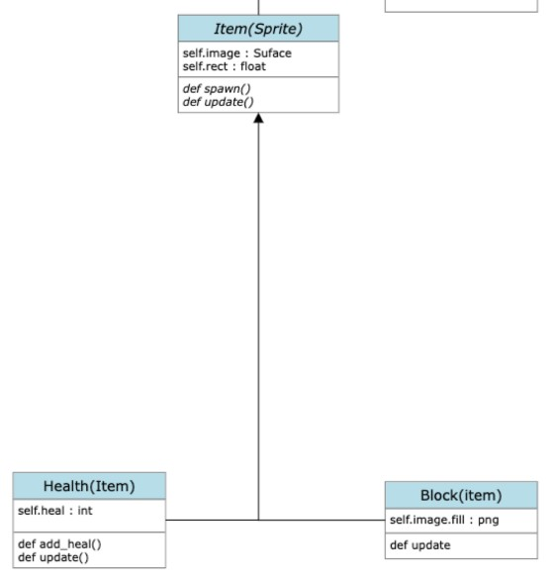
Lebih Rinci bagian 4

Slide 8
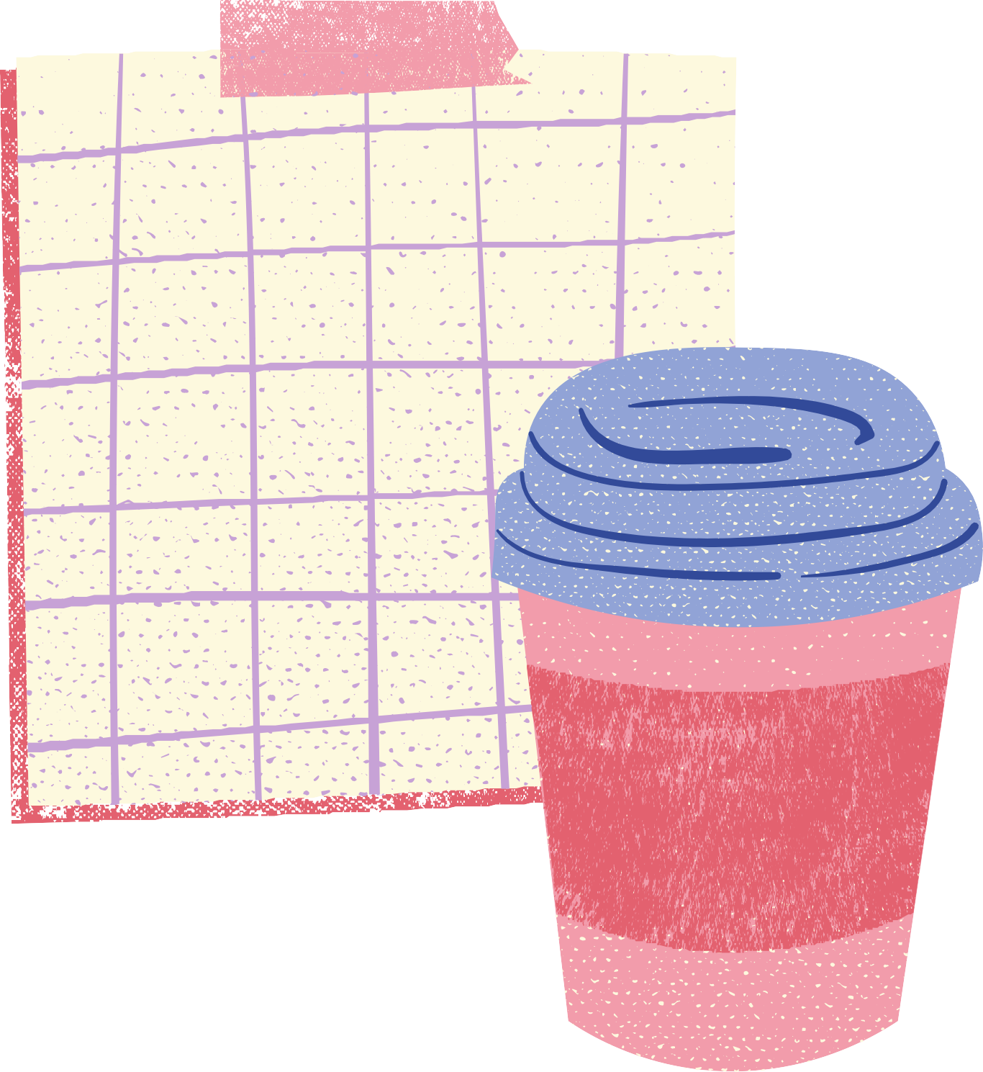
Implementasi kelas utama

Slide 9
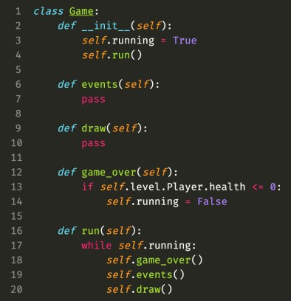
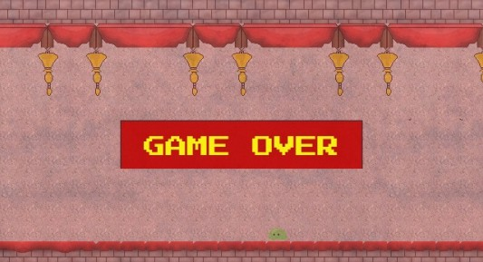
Class game
Class Game berfungsi sebagai class parent paling utama pada game ini, tujuannya adalah untuk menampung hampir semua perkondisian secara garis besar yang ada pada game, contohnya seperti, ketika game pertama kali dibuka, ketika game memilih level yang akan di mainkan, ketika menampilkan menu, ketika game telah menang, ketika game telah kalah, dan lain lain.

Slide 10
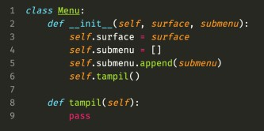
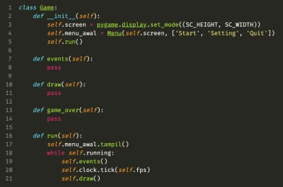
Class Menu
Class Menu disini akan berfungsi sebagai class parent dari submenu yang ada contohnya seperti menu yang akan muncul pada awal ketika game pertama kali dibuka, dan juga menu yang akan muncul ketika mem-pause game pada saat game sedang berlangsung. Class menu sendiri akan ditampung secara langsung oleh Class Game yang mana sebagai pondasi awal untuk menampilkan menu

Slide 11
Class Menu

Slide 12
Class Level
Class Level berfungsi untuk menampung apa yang akan ditampilkan ketika game sedang berjalan, seperti : Map, Player, Enemy, Item, Obstacle, dan lain-lain. Class level sendiri akan ditampung oleh class Game yang mana kita tau class Game adalah class yang akan menampung hampir keseluruhan alur jalannya game.

Slide 13
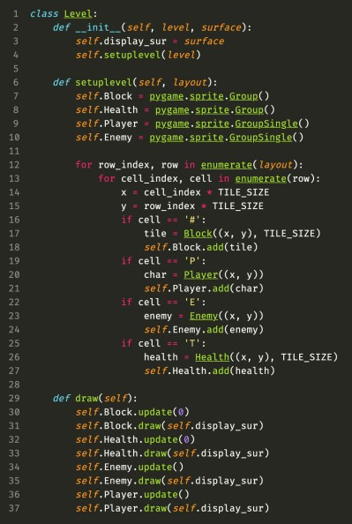
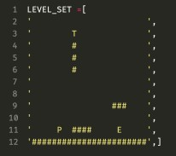
Class Level

Slide 14

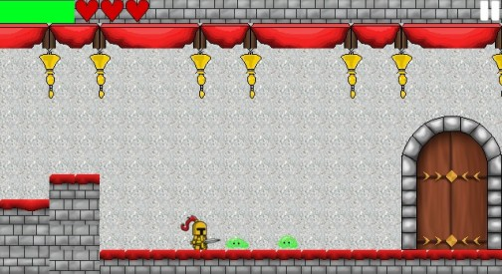
Class Level

Slide 15
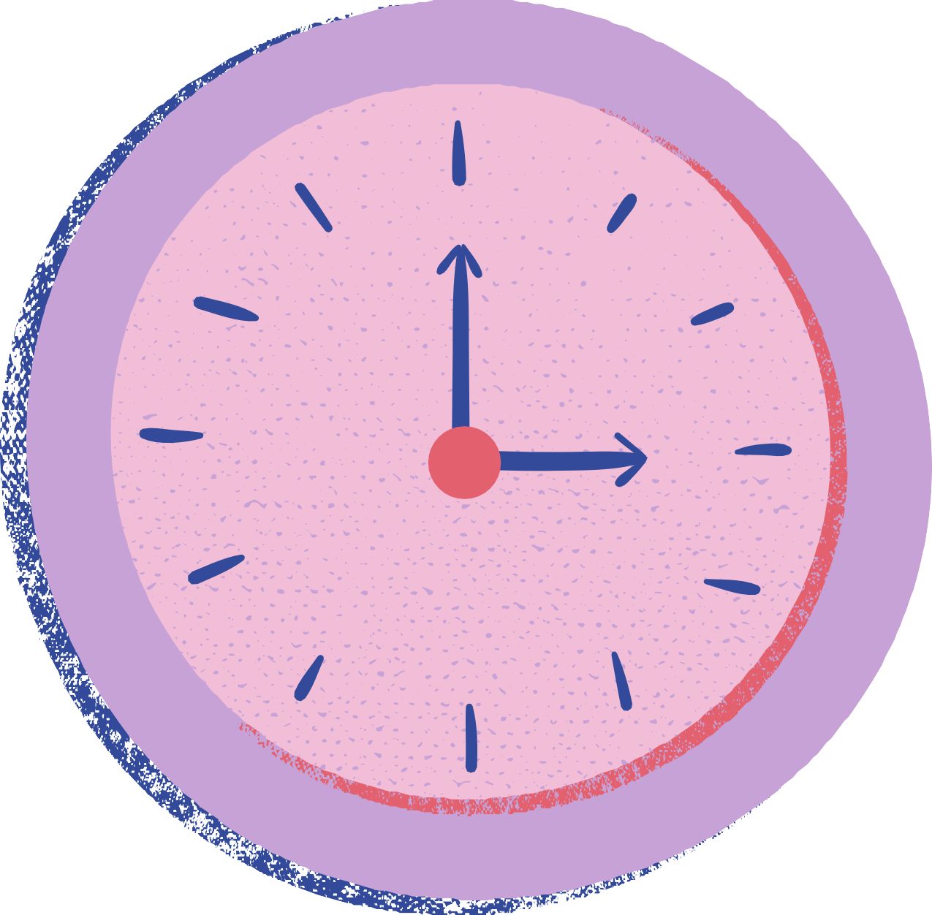
Interaksi Antar Object

Slide 16
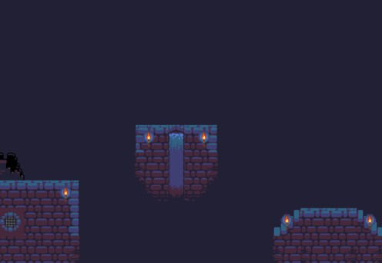
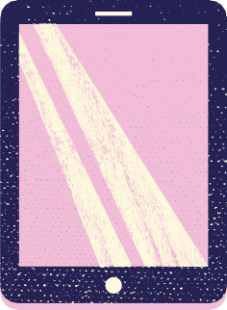
Interaksi Asset Antar Objek
Di dalam game nanti akan ada obstacle berupa jurang dimana jika player jatuh ke jurang maka akan mengurangi jumlah hati/lives dari playable character, maka player dituntut untuk melewati obstacle dengan melompati floor yang telah dibuat

Slide 17
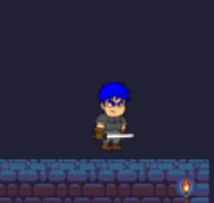
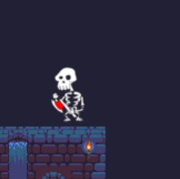
Interaksi antar karakter
playable character nantinya dapat memberikan hit kepada enemy character dengan cara melopat dan menginjak kepala enemy character, dan menggunakan pedang yang nantinya akan memberikan damage ke pada enemy character, dan enemy character akan memberikan hit ke playable character dengan menabrakan diri dan mengurangi jumlah health points dari playable character

Slide 18
Di dalam game nanti akan ada beberapa item yang akan meberikan kemudahan untuk player seperti contoh:
Buah : yang akan menambah health point player yang terkena hit oleh enemy character.
Hati : yang akan menambah jumlah lives yang hilang.
Interaksi Item

Slide 19

Desain grafik dan Audio

Slide 20
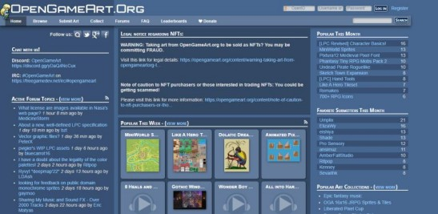
Map
Pembuatan map pada game ini dilakukan dengan menggunakan Software Tiled yang dapat diunduh secara gratis pada website mapeditor.org dan dapat dipergunakan dengan mudah. Pembuatan map juga dilakukan dengan menggabungkan beberapa asset yang tersedia pada website berikut

Slide 21

Audio
Efek suara yang akan digunakan dalam game didapatkan secara gratis dari website mixkit.co.

Slide 22
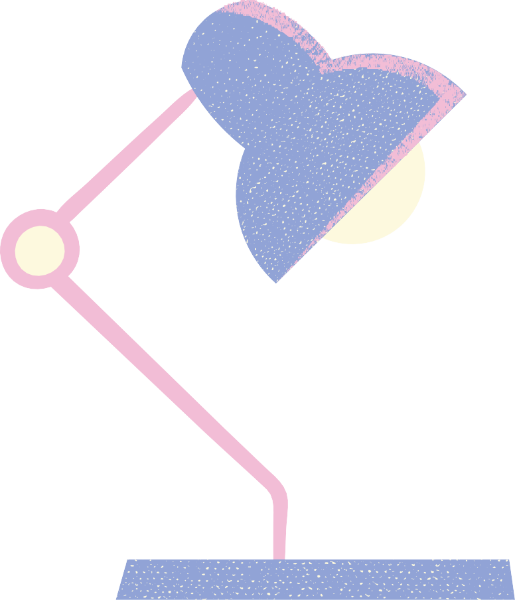
Thank you.
Semua yang telah dipresentasikan masih dalam tahap pengembangan masih akan dapat berubah sampai demo terakhir nanti

